Slide 1
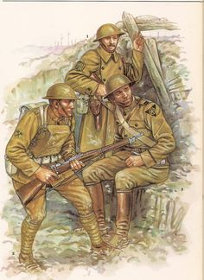
TARIXDAN HIKOYALAR
5- sinf

Slide 2
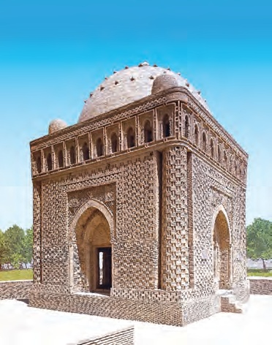

MUSTAHKAMLASH
Savol:
Ushbu tarixiy-me’moriy obida nechanchi asrda kim tomonidan bunyod etilgan?
Javob:
IX asrda Movarounnahrning
mashhur hukmdori Ismoil
Somoniy tomonidan bunyod
etilgan

Slide 3
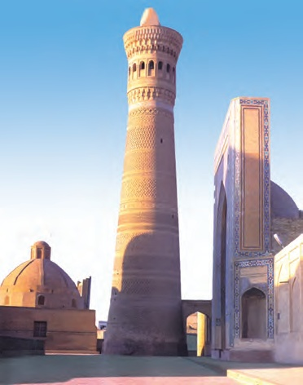

MUSTAHKAMLASH
Savol:
Ushbu tarixiy-me’moriy obida qanday nomlanadi va nechta aylanma zinadan iborat?
Javob:
XII asrga oid Buxorodagi Minorai Kalon yodgorligi 104 ta aylanma zinadan iborat.

Slide 4
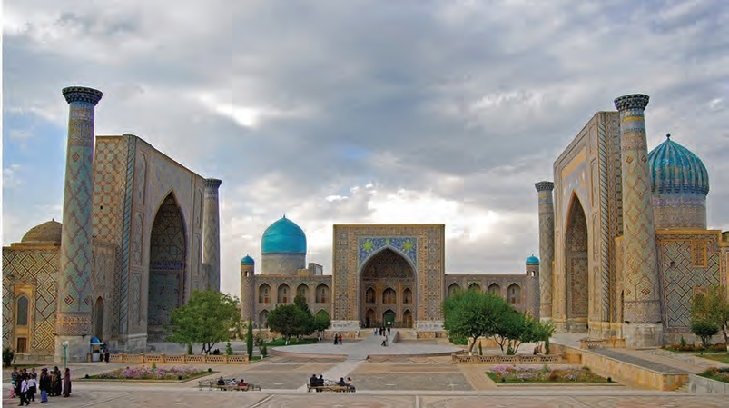

MUSTAHKAMLASH
Savol:
Javob:
Samarqandning Registon maydonidagi madrasalarning nomlarini bilasizmi ?
Ulug’bek madrasasi
Sherdor madrasasi
Tillakori madrasasi

Slide 5
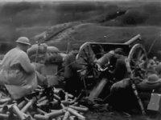
TARIXDAN HIKOYALAR
5- sinf
MAVZU: BIRINCHI JAHON URUSHI

Slide 6
URUSHNING SABABLARI
Qudratli davlatlar 1914-yilgacha dunyoning kuchsiz davlatlari hududlarini bosib olib, ularni o‘z mustamlakalariga aylantirib bo‘ldi. Buyuk Britaniya (Angliya), Fransiya va Rossiya imperiyasi dunyoning eng yirik mustamlakachi davlatlariga aylanishdi.
Germaniya, Avstriya-Vengriya va Italiyaning mustamlakalari esa kamroq edi. Germaniya buni bahona qilib dunyoni qayta bo‘lishni talab eta boshladi.
Yodda tuting!
Boshqa davlatlar hududlarini zo‘rlik yo‘li bilan bosib olgan davlatlar mustamlakachi davlatlar deyiladi.

Slide 7
“UCHLAR ITTIFOQI”
“ANTANTA”
GERMANIYA
BUYUK BRITANIYA
AVSTRIYA-VENGRIYA
FRANSIYA
ITALIYA
ROSSIYA

Slide 8
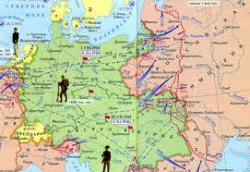
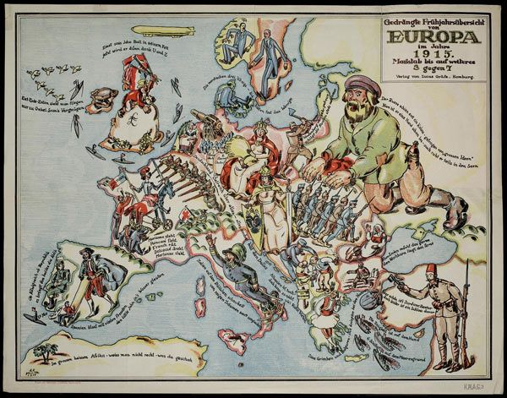
BIRINCHI JAHON URUSHIGA OID XARITALAR

Slide 9
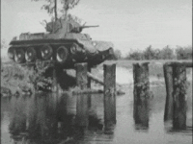
Yodda tuting!
«Uchlar ittifoqi» va «Antanta» o‘rtasida dunyoni qaytadan bo‘lib olishga urinish – Birinchi jahon urushining asosiy sababi bo‘ldi.
Birinchi jahon urushi 1914-yilning yozida Avstriya-Vengriyaning Serbiyaga hujum qilishi bilan boshlanib ketdi.
Urush bora-bora dunyoning 38 davlatini o‘z domiga tortdi.
Birinchi jahon urushida mutlaqo yangi qurollar – suvosti kemasi, xlorli gaz va tanklar qo‘llanildi.

Slide 10
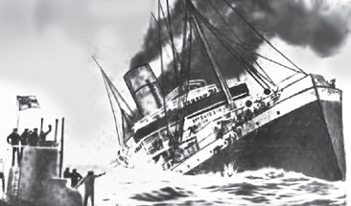
Germaniya suvosti kemalari hatto yo‘lovchi tashuvchi kemalarga ham hujum qildi. Jumladan, 2000 dan ortiq yo‘lovchisi bo‘lgan «Luzitaniya» kemasi shulardan biri edi. Hujum oqibatida ularning ko‘pchiligi halok bo‘ldi.

Slide 11
BIRINCHI LAHON URUSHI NATIJALARI
Birinchi jahon urushi 1918-yilning kuzida Germaniya va ittifoqchilarining mag‘lubiyati bilan tugadi. Bu mag‘lubiyat oqibatida Germaniya, Avstriya-Vengriya va Usmoniylar imperiyalari parchalandi.
Germaniyada imperator taxtdan ag‘darildi. U chet elga qochib ketishga majbur bo‘ldi. Buyuk Britaniya va Fransiya mag‘lublarning mustamlakalariga ega bo‘lib oldi. Biroq urush ularni zaiflashtirib ham qo‘ydi.
Rossiyada esa uch yuz yildan ortiq hukmronlik qilgan Romanovlar sulolasining hokimiyati 1917-yilda barham topdi. 1917-yilda urushga qo‘shilgan AQSH urush qatnashchilariga qurol-yarog‘ sotish va qarz berish evaziga katta boylik orttirdi.

Slide 12
URUSHNING INSONIYAT UCHUN FOJIALI OQIBATLARI:
1
To‘rt yildan ortiq davom etgan bu dahshatli urush dunyo xalqlariga juda katta fojialar keltirdi.
2
Urushda 10 million kishi halok bo‘ldi. 20 million kishi esa yarador, mayib-majruh bo‘lib qoldi.
3
Davlatlar juda katta miqdorda moddiy talafot ko‘rdilar.

Slide 13
MUSTAQIL BAJARISH UCHUN TOPSHIRIQ:
Birinchi jahon urushi kelib chiqishiga sababchi bo‘lgan davlat guruhlari | Urushning boshlangan va tugagan yillari | Urushning dunyo xalqlariga keltirgan fojialari
Darslikininig 125 - sahifasidagi “Birinchi jahon urushi” mavzusini o‘qish.

